Slide 1
«Скажи мне — и я забуду, покажи мне — и я запомню,
вовлеки меня — и я пойму»
Конфуций
Решение заданий 15.1 с помощью алгоритмического языка в среде Кумир. Исполнитель Робот.

Slide 2
Задания с развернутым ответом экзаменационной работы по информатике и ИКТ содержатся во второй части работы. При выполнении заданий с развернутым ответом используется специальное программное обеспечение.
Задание 15.1 заключается в разработке алгоритма для учебного исполнителя «Робот». Описание команд исполнителя и синтаксиса управляющих конструкций соответствует общепринятому школьному алгоритмическому языку, также оно дано в тексте задания. Для выполнения этого задания можно использовать кросс-платформенную свободно распространяемую среду учебного исполнителя, например, среду Кумир (сайт http://www.niisi.ru/kumir/) или другую среду с аналогичными возможностями исполнителя «Робот».

Slide 3
Методические рекомендации
Задание 15.1 проверяет умение записать формальный алгоритм с использованием инструкций ветвления и цикла для формального исполнителя.
Исполнитель Робот умеет перемещаться по лабиринту, начерченному на плоскости, разбитой на клетки. Между соседними (по сторонам) клетками может стоять стена, через которую Робот пройти не может.
У Робота есть девять команд. Пять команд – это команды-приказы.
Четыре из них управляют перемещениями Робота: вверх вниз влево вправо
При выполнении любой из этих команд Робот перемещается на одну клетку соответственно: вверх ↑, вниз ↓, влево ←, вправо →. Если Робот получит команду передвижения сквозь стену, то он разрушится
Также у Робота есть команда закрасить, при которой закрашивается клетка, в которой Робот находится в настоящий момент.
Ещё четыре команды – это команды проверки условий. Эти команды проверяют, свободен ли путь для Робота в каждом из четырёх возможных направлений: верху свободно снизу свободно слева свободно справа свободно

Slide 4
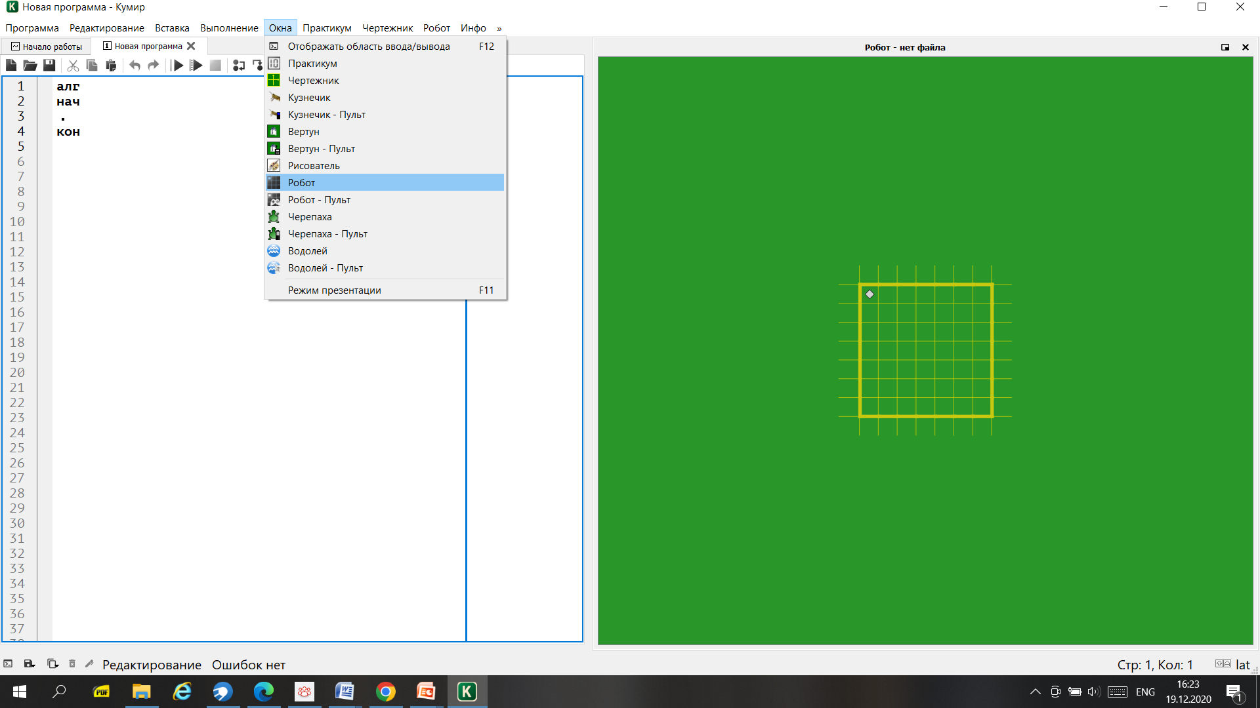
Меню-Окно-Робот

Slide 5
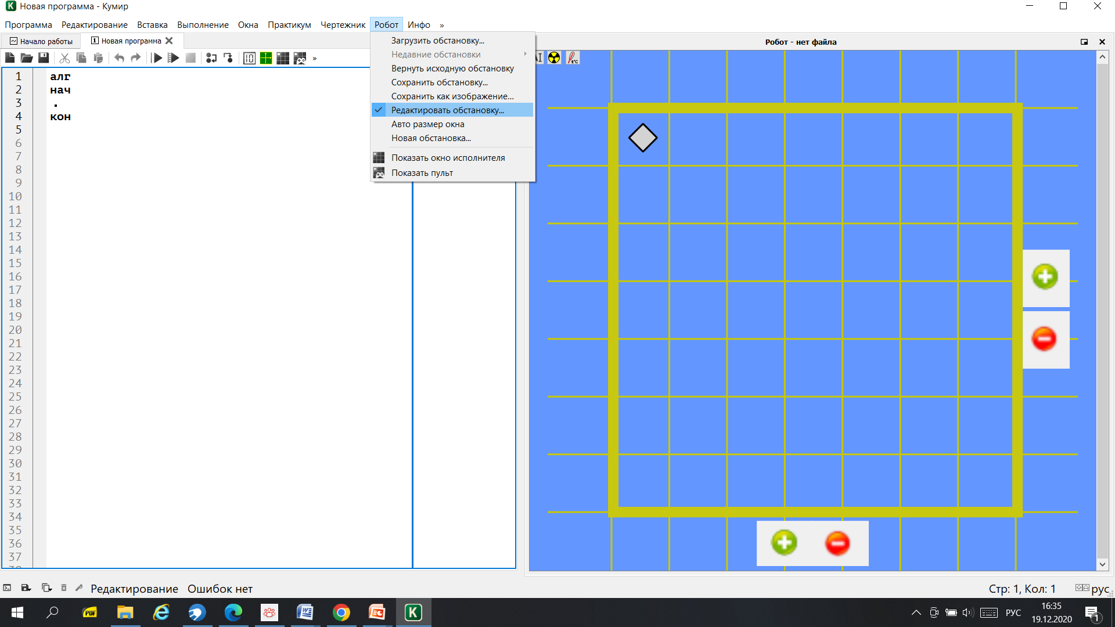
Меню - Робот - Редактировать обстановку

Slide 6
Содержание верного ответа и указания по оцениванию
(допускаются иные формулировки ответа, не искажающие его смысла)
Команды исполнителя будем записывать жирным шрифтом, а комментарии, поясняющие алгоритм и не являющиеся его частью, – курсивом. Начало комментария будем обозначать символом «|».
|Двигаемся вправо, пока не дойдём до прохода в горизонтальной стене и закрашиваем клетки
нц пока сверху стена
закрасить
вправо
кц
|Двигаемся дальше до горизонтальной стены
нц пока сверху свободно
вправо
кц
|Двигаемся вправо, пока не дойдём до вертикальной стены и закрашиваем клетки
нц пока справа свободно
закрасить
вправо
кц
|Двигаемся вниз, пока не дойдём до прохода в вертикальной стене и закрашиваем клетки
нц пока справа стена
закрасить
вниз
кц
|Двигаемся дальше до вертикальной стены
нц пока справа свободно
вниз
кц
|Двигаемся вниз до конца вертикальной стены и закрашиваем клетки
нц пока справа стена
закрасить
вниз
Кц
Возможны и другие варианты решения

Slide 7
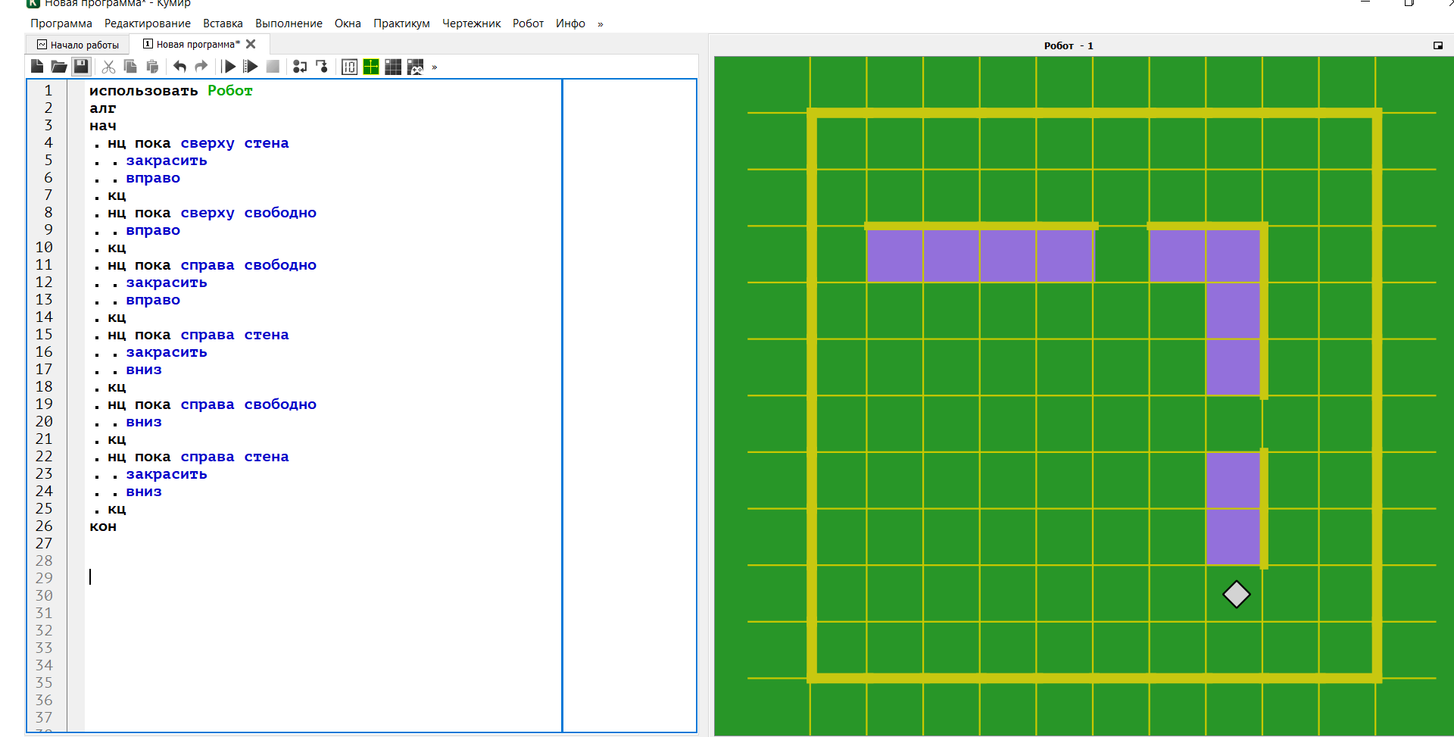

Slide 8
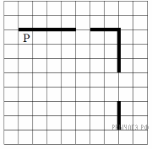
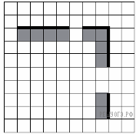
Задания 15.1.
На бесконечном поле есть горизонтальная и вертикальная стены. Правый конец горизонтальной стены соединён с нижним концом вертикальной стены. Длины стен неизвестны. В каждой стене есть ровно один проход неизвестной длины. Робот находится в клетке, расположенной непосредственно над горизонтальной стеной у её левого конца.
Напишите для Робота алгоритм, закрашивающий все клетки, расположенные непосредственно ниже горизонтальной стены и левее вертикальной стены, кроме клетки, в которой находится Робот перед выполнением программы. Проходы должны остаться незакрашенными. Робот должен закрасить только клетки, удовлетворяющие данному условию. Например, для приведённого выше рисунка Робот должен закрасить следующие клетки (см. рисунок).

Slide 9
Указания по оцениванию | Баллы
Алгоритм правильно работает при всех допустимых исходных данных | 2
При всех допустимых исходных данных верно следующее: 1) выполнение алгоритма завершается и при этом Робот не разбивается; 2) закрашено не более 10 лишних клеток; 3) остались незакрашенными не более 10 клеток из числа тех, которые должны были быть закрашены | 1
Задание выполнено неверно, то есть не выполнены условия, позволяющие поставить 1 или 2 балла | 0
Максимальный балл | 2

Slide 10
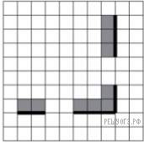
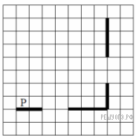
Выполнить задание

Slide 11
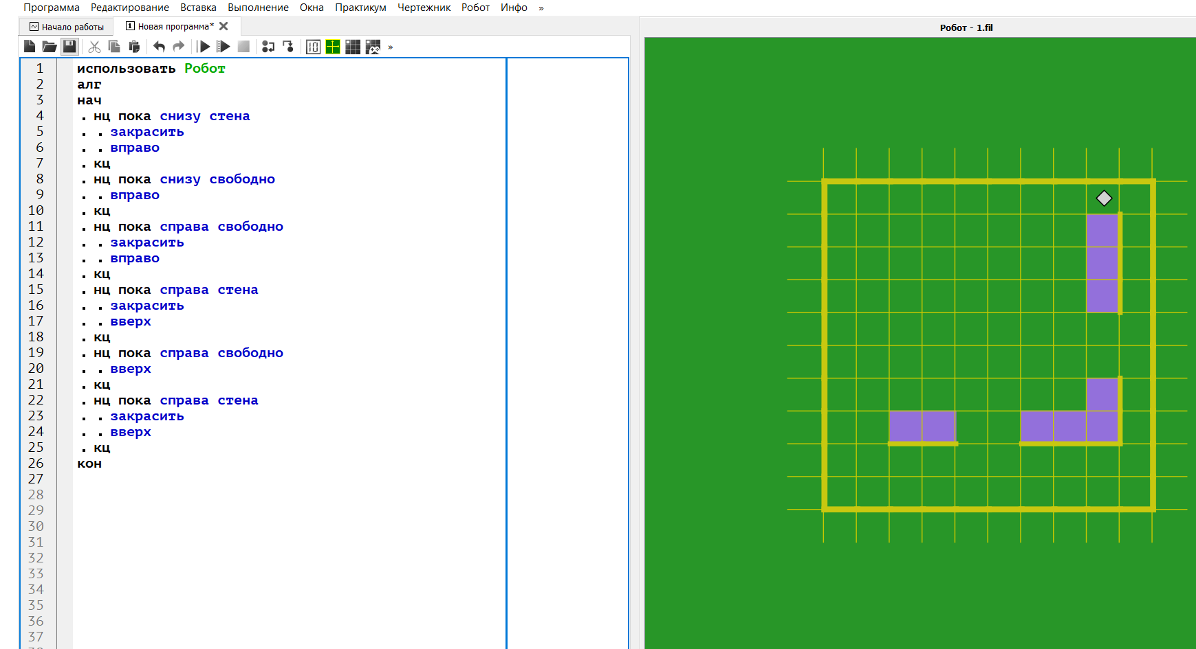
Решение

Slide 12
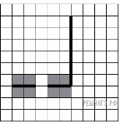
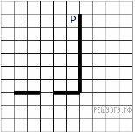
Выполнить задание

Slide 13
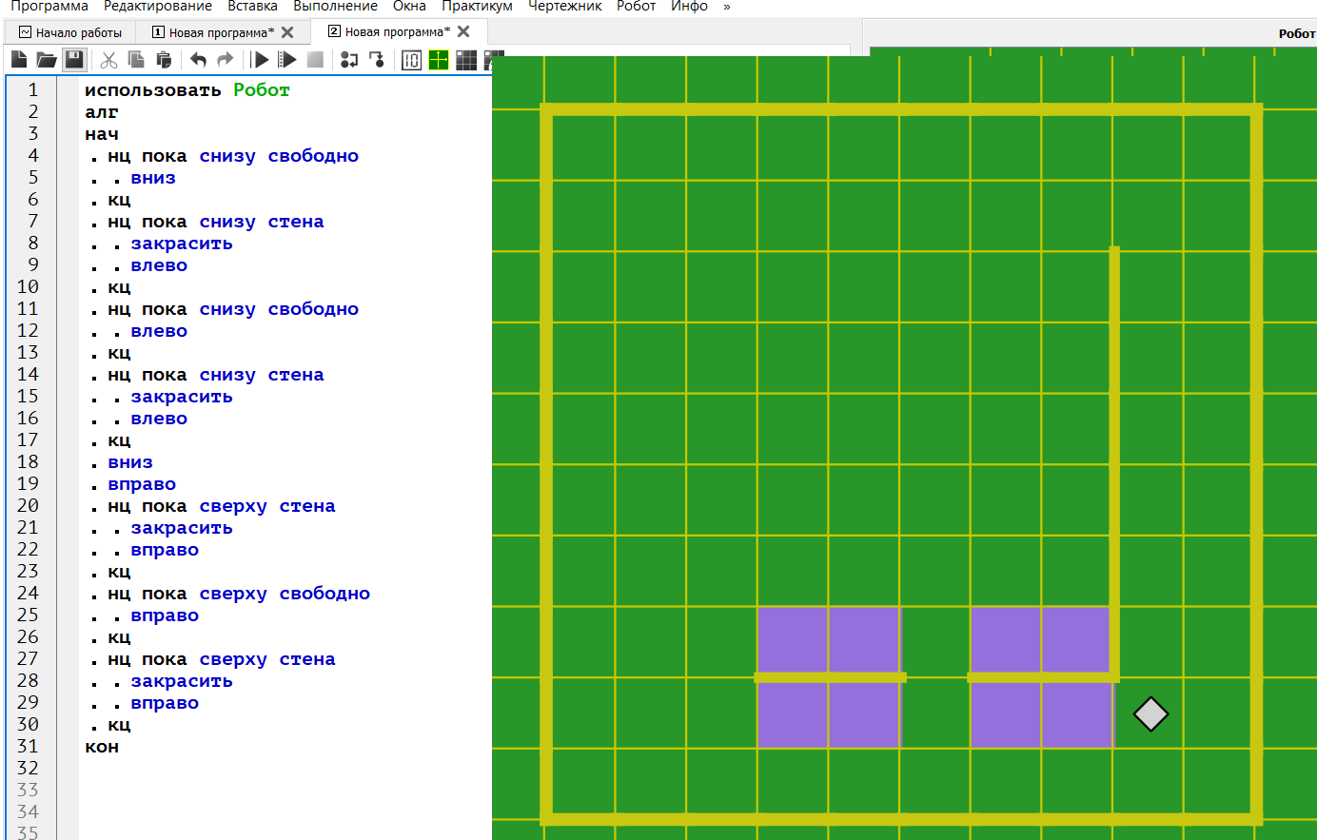
Решение

Slide 14
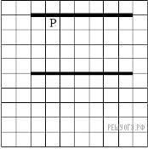
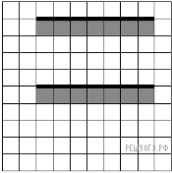
Выполнить задание

Slide 15
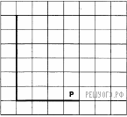
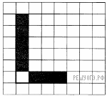
Выполнить задание

Slide 16
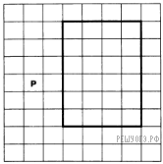
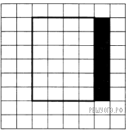
Выполнить задание

Slide 17
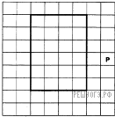
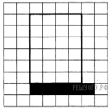
Выполнить задание

Slide 18
«Скажи мне — и я забуду, покажи мне — и я запомню,
вовлеки меня — и я пойму»
Конфуций
Спасибо за внимание!

